Slide 1

DOĞAL DIL
İŞLEME
NEDIR?

Slide 2
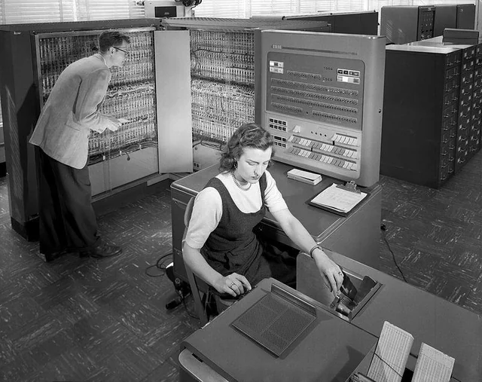
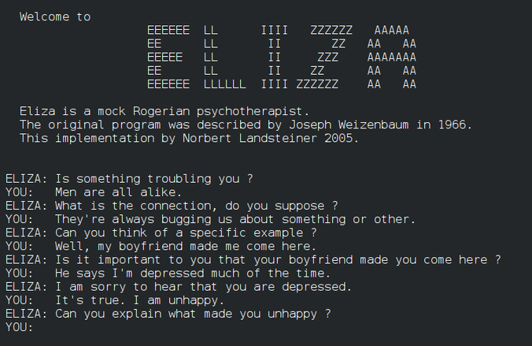
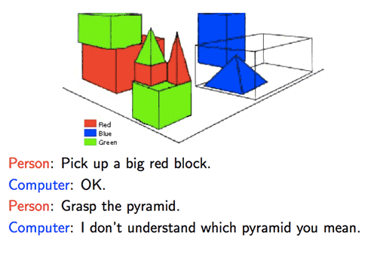
IBM Makine
MİT Sohbet Botu
Çevirisi
ELİZA
MİT SHRDLU

Slide 3
DOĞAL DIL
İKIYE AYRILIR
NEDIR?
01
İstatiksel Yaklaşımlar
Dilbilimsel Yaklaşımlar
Kendiliğinden Gelişir
01
01
büyük miktardaki metin verisi (corpus) üzerinden yaklaşır.
Bir sisteme Türkçe'nin "Özne-Nesne-Yüklem" gibi temel cümle yapısı öğretilir.
02
Belirsizlik (Ambiguity) İçerir
02
Makine Çevirisi (Google Translate'in ilk versiyonları)
02
Stemming ve lemmazation
03
Kuralları Esnektir ve İstisnaları Vardır
03
Duygu Analizi (Sentiment Analysis)
03
Basit Chatbot'lar (ELIZA gibi)
04
04
N-gram Dil Modelleri
Yapısal Değildir

Slide 4




HANGI ALANLARDA
KULLANILIR?
Metin Sınıflandırma (Text Classification)
Makine Çevirisi (Machine Translation)
Konuşma Tanıma (Speech Recognition)
Duygu Analizi (Sentiment Analysis)
EN TEMELDE
Metin Üretme (Text Generation)
Soru-Cevap Sistemleri (Question Answering)
Named Entity Recognition - NER
Metin Özetleme (Text Summarization)

Slide 5
DOĞAL DIL İŞLEMENIN
ZORLUKLARI
01
03
Kuralları Esnektir ve İstisnaları Vardır
İroni ve Metafor
02
04
Belirsizlik (Ambiguity) İçerir
Eş ve Zıt Anlamlılık

Slide 6
Regular Expressions - Düzenli İfadeler- Örnek bir veri ve uygulaması
Merhaba, benim adım Ali. E-posta adresim ali.veli@example.com.tr'dir. Telefon numaram 555 123-45-67. 1995 yılında doğdum ve şu an 2024 yılındayız. Web sitem Makine öğrenimi tekniklerini kullanarak,
işletmenizin büyük veri setlerinden anlamlı
bilgiler çıkarmasını sağlıyoruz. Bu sayede,
işletmenizin geçmiş verilerinden gelecekteki
trendleri tahmin etmesine yardımcı olabiliriz.. Bu bir deneme metnidir ve NLP ile ilgileniyorum. İkinci bir e-posta adresi ise test_kullanici@google.com olabilir. Başka bir telefon numarası da 532 987 6543'tür.
Telefon Numarasıı
E-Posta
İkinci E-posta
Yıl Tarih

Slide 7

Regex ifadeler
`.` : Herhangi bir tek karakter (yeni satır hariç).
`\w` : Harf, rakam veya alt çizgiyi temsil eder (Alfanümerik).
`*` : Kendinden önceki karakterin 0 veya daha fazla tekrarı.
`\W` : `\w`'nin tersi.
`?` : Kendinden önceki karakterin 0 veya 1 tekrarı.
`\s` : Boşluk karakterlerini temsil eder (boşluk, tab, yeni satır).
`\d` : Rakamları temsil eder ( [0-9] ile aynı).
`[]` : Köşeli parantez içindeki karakterlerden herhangi biri. Örn: `[abc]` -> a, b veya c.
Makine Öğrenimi
Uzmanı
Veri
Bilimcisi
Makine Öğrenimi
Uzmanı
Doğal Dil
İşleme Uzmanı
Veri
Bilimcisi
Güler TOMBUL
`\D` : Rakam olmayan her şeyi temsil eder.
`()` : Gruplama yapmak için kullanılır.
Can PEKMEZCİ
Güler TOMBUL
Harun DÜRÜST
Can PEKMEZCİ

Slide 8
VERI ÖN IŞLEME
TOKENIZASYON
Word Level Tokenization
Charechter Level Tokenization
Keşfedilmiş
k, e, ş, f, e, d, i, l, m, i, ş, e, v, r, e, n, i, n, e, n, i ,y, i, k, u , ü, l, ü, b, ü, .
evrenin
en
iyi
kulübü
.

Slide 9
POS TAGGING
Vizualiting | verb
Part of Speech | noun
Tags | noun
with |adp
NLTK | noun
and | conj
Spacy | noun

Slide 10
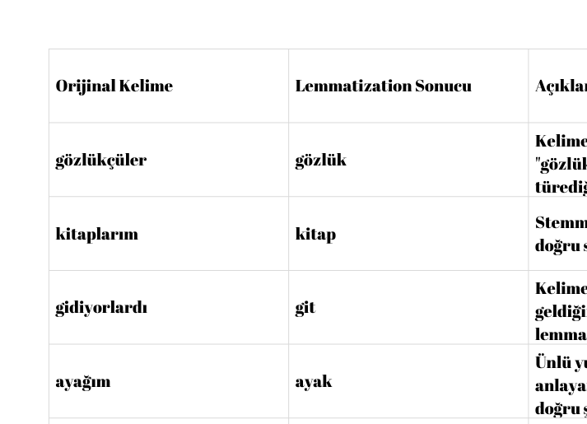
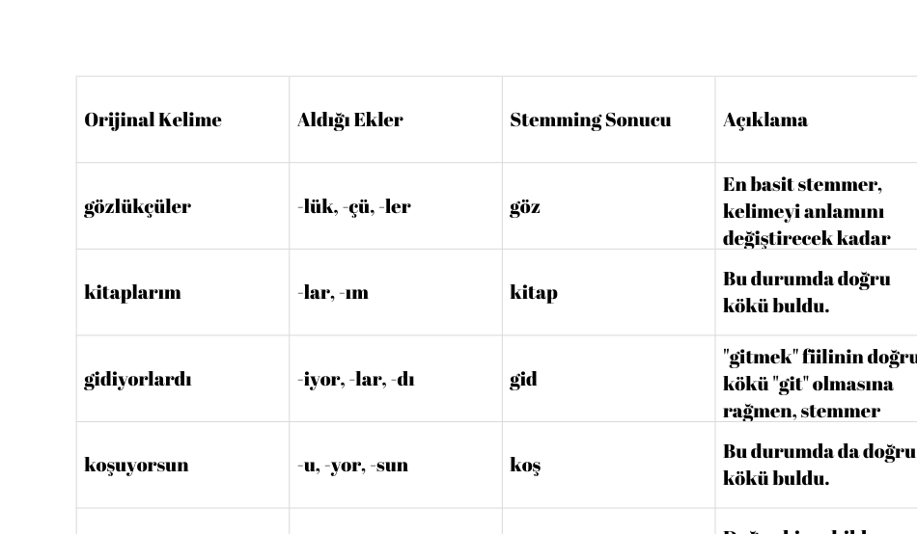
STEMMING
LEMMATIZATION
STOP WORDS
🇹🇷 Türkçe:
ve, bir, bu, da, de, ile, için, ama, gibi, çünkü, veya, ki, ben, sen, o
🇬🇧 English:
and, the, is, are, in, on, at, to, from, for, by, of, with, about

Slide 11
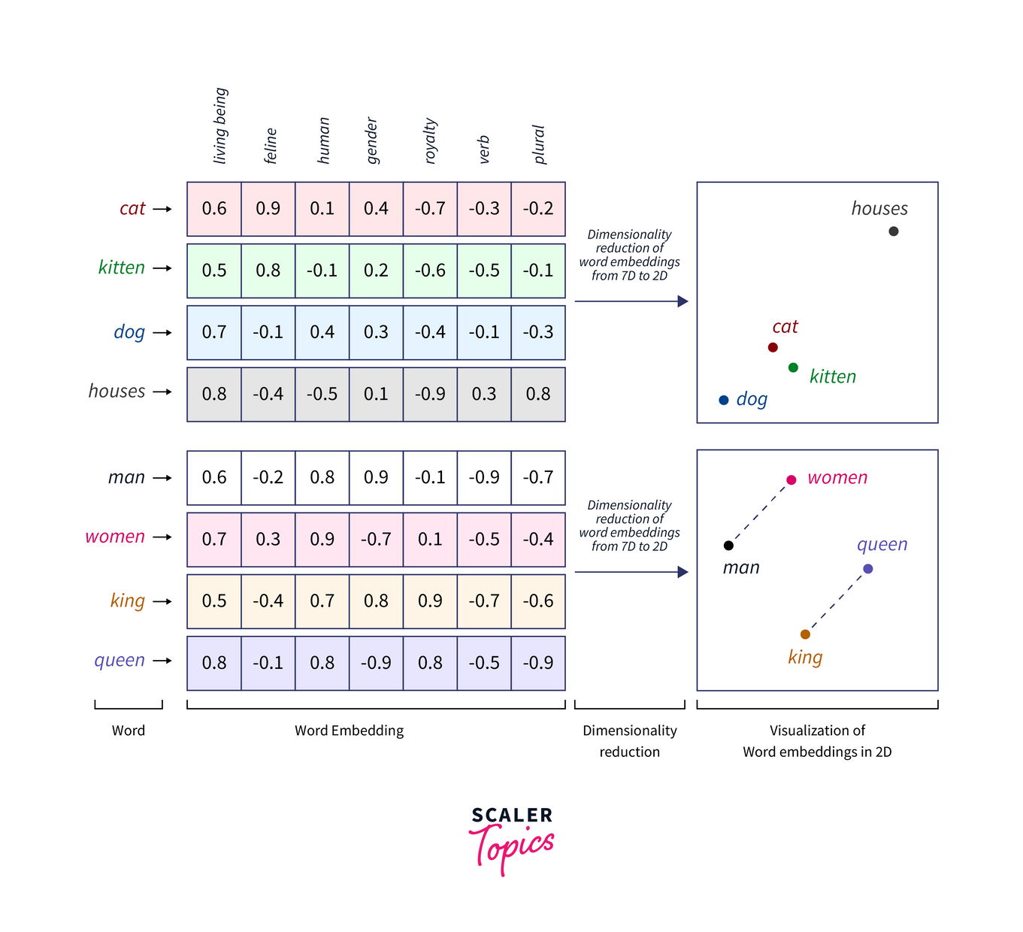
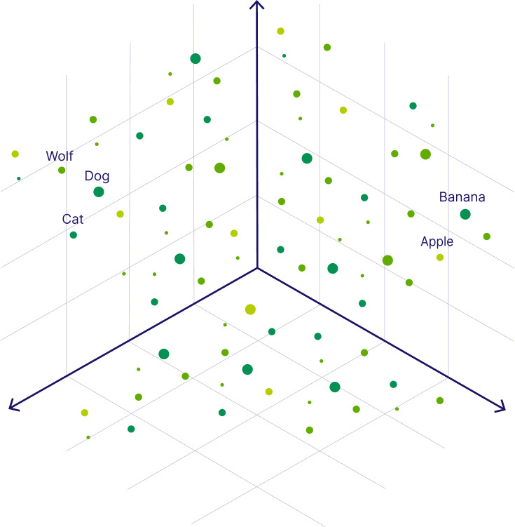
KELIMELERIN
VEKTÖR
UZAYI
MATEMATIĞI

Slide 12
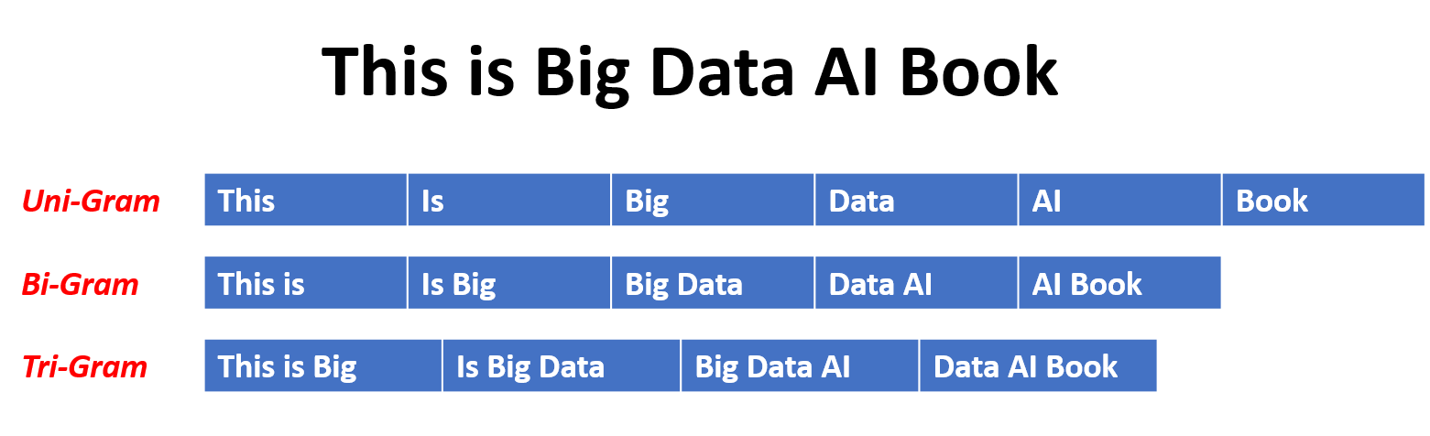
N-GRAMLAR

Slide 13
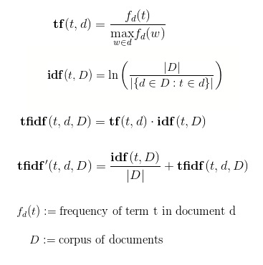
TF-IDF

Slide 14
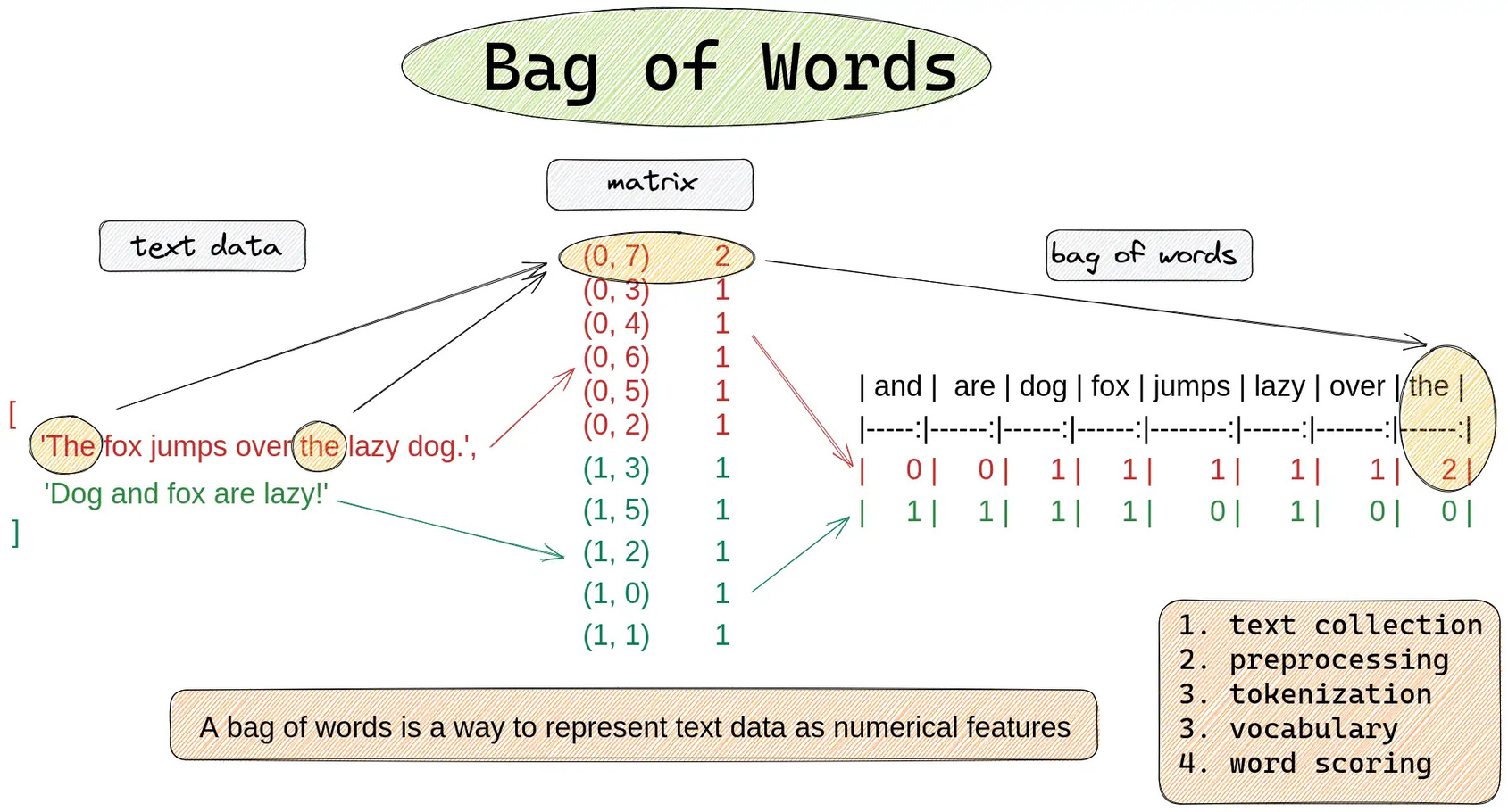
BAG OF WORDS
(BOW)

Slide 15
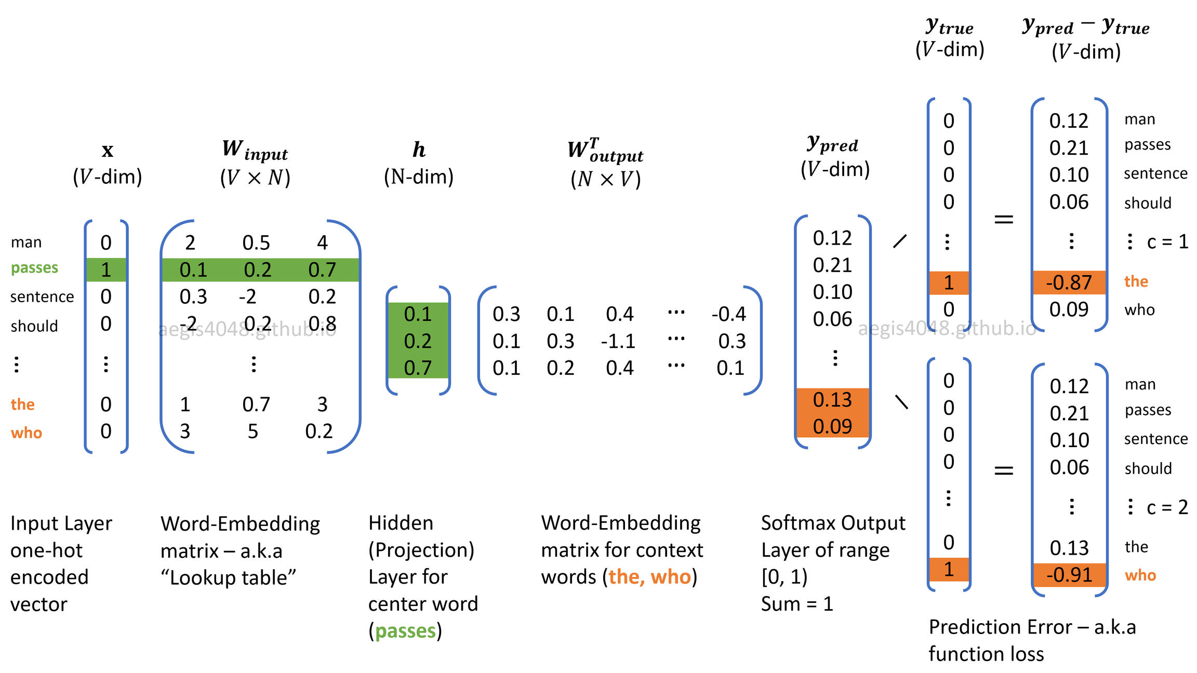
WORD2VEC

